Slide 1
Тема 12 «Специальные налоговые режимы»
Лекционное занятие

Slide 2
Цель занятия
формирование комплексного представления о сущности специальных налогов и системе элементов, обеспечивающих их исчисление и уплату.

Slide 3
Учебные вопросы:
1. Экономическая сущность и история развития специальных режимов налогообложения.
2. Упрощенная система налогообложения (УСН).
3. Система налогообложения для сельскохозяйственных товаропроизводителей (ЕСХН).
4. Патентная система налогообложения (ПСН) и ее особенности.
5. Система налогообложения при выполнении соглашений о разделе продукции (СРП), ее особенности.
6. Правонарушения, совершаемые при применении специальных налоговых режимов, и борьба ФНС и ОВД с ними.

Slide 4
Рекомендуемая тематика докладов
1. История применения специальных режимов налогообложения в России.
2. Роль специальных режимов налогообложения в развитии малого бизнеса в России.
3. Опыт налогообложения малых предприятий за рубежом.
4. Основные изменения в применении упрощенной и автоматизированной упрощенной системы налогообложения в 2025 году.
5. Особенности налога на профессиональный доход («самозанятость»).

Slide 5
Вопрос 1.
Экономическая сущность и история развития специальных режимов налогообложения

Slide 6
Установление специальных налоговых режимов –
одна из форм поддержки субъектов малого предпринимательства или субъектов, действующих в особых сферах деятельности.

Slide 7
К субъектам малого и среднего предпринимательства относятся:
хозяйственные общества и партнерства
производствен-ные и потребительские кооперативы
крестьянские (фермерские) хозяйства
индивидуальные предприниматели

Slide 8
Критерии отнесения к субъектам малого предпринимательства
№ | Критерий | Предельное значение
 |  | Микропредприятие | Малое предприятие
1 | Суммарная доля участия в уставном капитале ООО РФ, субъектов РФ, муниципальных образований, общественных, религиозных организаций, фондов | 25%
2 | Суммарная доля участия в уставном капитале ООО других организаций, не являющихся субъектами малого и среднего предпринимательства, а также иностранных организаций | 49%
3 | Среднесписочная численность работников за предшествующий календарный год | 15 человек | 100 человек
4 | Доход от предпринимательской деятельности (сумма выручки и внереализационных доходов) без учета НДС за предшествующий календарный год | 120 млн руб. | 800 млн руб.

Slide 9
Специальные налоговые режимы предусмотренные для субъектов малого предпринимательства (ст.18 НК РФ)
система налогообложения для сельскохозяйственных товаропроизводителей (единый сельскохозяйственный налог)
упрощенная система налогообложения
система налогообложения при выполнении соглашений о разделе продукции
патентная система налогообложения
налог на профессиональный доход (в порядке эксперимента)
«автоматизированная упрощенная система налогообложения" (в порядке эксперимента).

Slide 10


Режим соглашений о разделе продукции (СРП) применяется в очень ограниченном объеме, для особых видов хозяйственной деятельности

Slide 11
Функции специальных налоговых режимов
1. Фискальная функция - обеспечение устойчивой доходной базы бюджета.
2. Распределительная - перераспределение общественных доходов между различными категориями населения и сферами государства.
3. Контрольная – рост собираемости налогов.
4. Регулирующая - специальные налоговые режимы выступают в роли основных инструментов (экономических рычагов) регулирования предпринимательской деятельности в государстве.

Slide 12
Цели введения специальных налоговых режимов:
увеличение численности субъектов малого и среднего предпринимательства, путем снижения налоговой нагрузки для них
поддержка и налоговое регулирование значимых для экономики отраслей
поддержка и стимулирования отрасли сельского хозяйства;
минимизации использования схем уклонения от уплаты налогов по общей системе налогообложения
привлечение инвестиций в разработку недр и стимулирования добывающих и связанных с ними отраслей

Slide 13
Вопрос 1.
Упрощенная система налогообложения

Slide 14
Налог, взимаемый в связи с применением упрощенной системы налогообложения
Является прямым (подоходным) налогом (п. 7 ст. 12, ст. 18 НК РФ).
Урегулирован гл. 26.2 НК РФ, которая действует с 1 января 2003 г.

Slide 15
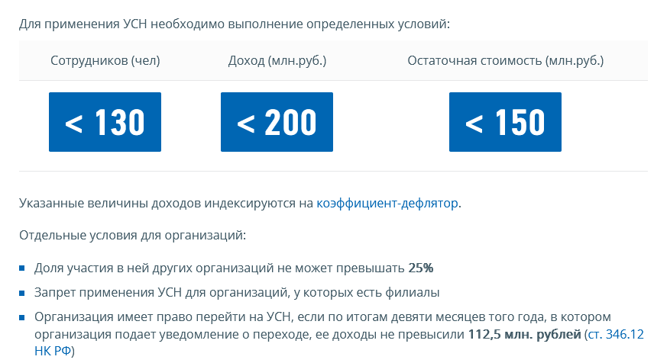
Условия применения

Slide 16
Налогоплательщиками признаются (п. 1 ст. 346.12 НК РФ)
организации и индивидуальные предприниматели, перешедшие на УСН и применяющие ее в порядке, установленном гл. 26.2 НК РФ.

Slide 17
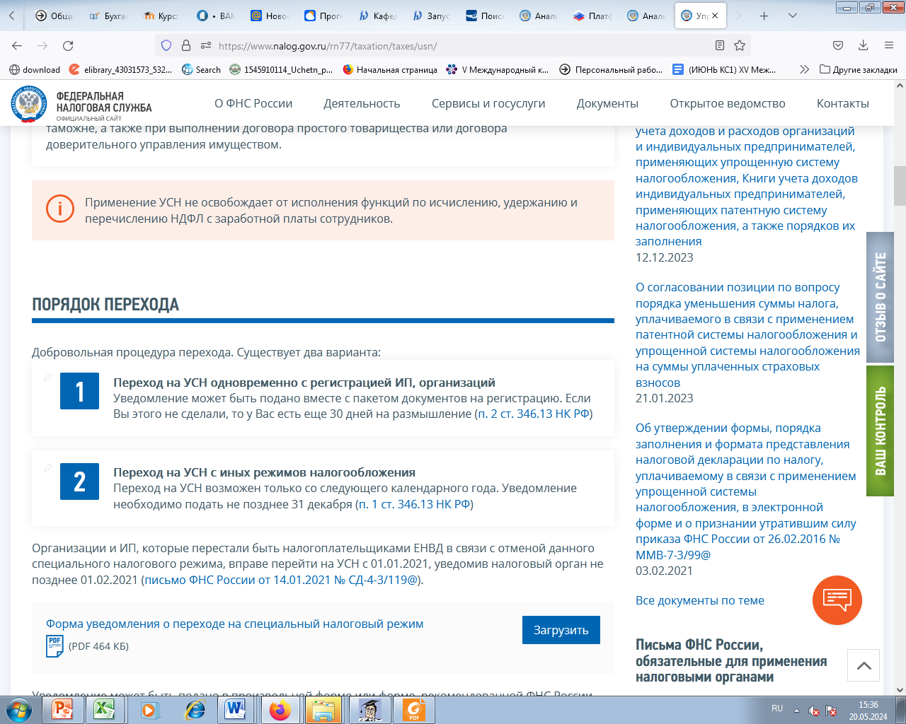

Порядок перехода
1. Добровольный.
2. Уведомительный

Slide 18
При переходе на УСН не уплачиваются :
налог на прибыль организаций (НДФЛ),
налог на имущество (за исключением налога на "коммерческую" недвижимость)
налог на добавленную стоимость (за исключением НДС, уплачиваемого при ввозе товаров на таможне, а также при выполнении договора простого товарищества или договора доверительного управления имуществом

Slide 19
Объект налогообложения (п. 1 ст. 346.14 НК РФ):
доходы;
доходы, уменьшенные на величину расходов.

Slide 20
Налоговая база по УСН (ст. 346.18 НК РФ)
зависит от выбранного налогоплательщиком объекта и соответственно устанавливается как денежное выражение:
доходов;
доходов, уменьшенных на величину расходов.

Slide 21
Ставка налога ст. 346.20 НК РФ
6% если объектом налогообложения являются доходы;
15% если объектом налогообложения являются доходы, уменьшенные на величину расходов.

Slide 22
Повышенные ставки налогов
С 1 января 2021 года налогоплательщики, чьи доходы превысили 150 млн руб., но не превысили 200 млн руб., и (или) численность работников превысила 100 человек, но не превысила 130 работников, не утрачивают право на применение УСН, а уплачивают налог по повышенным ставкам:
8% для объекта «доходы»;
20% для объекта «доходы, уменьшенные на величину расходов».
Величина доходов рассчитывается с учетом коэффициента дефлятора. Его величина в 2024 г. - 1,329.
То есть повышенные ставки применяются в случае, если доходы превысят 6% - ставка с объектом "доходы"; а с квартала, когда доходы превысят:
150 млн руб. x 1,329 = 199,35 млн руб.

Slide 23

Порядок расчета
Сумма налога=Ставка налога*Налоговая база
Льготы по налогу не предусмотрены!

Slide 24
Право налогоплательщиков
уменьшить исчисленную сумму налога на страховые взносы в ГВБФ и иные расходы.
! Только для налогоплательщиков избравших УСН с объектом «доходы»!

Slide 25
Периоды (ст. 346.19 НК РФ)
Налоговым периодом является календарный год
Отчетными периодами - первый квартал, полугодие и девять месяцев календарного года.

Slide 26
Сроки уплаты налога
для организаций - не позднее 28 марта года, следующего за истекшим налоговым периодом (п. 7 ст. 346.21, подп. 1 п. 1 ст. 346.23 НК РФ);
для индивидуальных предпринимателей - не позднее 28 апреля года, следующего за истекшим налоговым периодом (п. 7 ст. 346.21, подп. 2 п. 1 ст. 346.23 НК РФ).

Slide 27
Налоговая декларация по УСН должна быть представлена в общем случае по итогам налогового периода:
организациями - не позднее 25 марта года, следующего за истекшим налоговым периодом;
индивидуальными предпринимателями - не позднее 25 апреля года, следующего за истекшим налоговым периодом.

Slide 28
Минимальный налог
Гл. 26.2 НК РФ предусматривает особый случай, когда налогоплательщик, который применяет объект налогообложения "доходы минус расходы", уплачивает так называемый минимальный налог, взимаемый в связи с применением УСН (п. 2 ст. 56 БК РФ) в размере 1% доходов (т.е. без учета расходов). В силу п. 6 ст. 346.18 НК РФ минимальный налог уплачивается в случае, если за налоговый период сумма исчисленного в общем порядке налога меньше суммы исчисленного

Slide 29
Вопрос 3.
Система налогообложения для сельскохозяйственных товаропроизводителей

Slide 30
Единый сельскохозяйственный налог (ЕСХН)
Является прямым налогом (подоходным) (п. 7 ст. 12, ст. 18 НК РФ).
Урегулирован гл. 26.1 НК РФ, которая действует с 1 января 2002 г. и в целом единообразно применяется на всей территории России
(в п. 2 ст. 346.8 НК РФ предусмотрены особые права органов власти Республики Крым и города федерального значения Севастополя по регулированию налоговой ставки).

Slide 31
Налогоплательщики ЕСХН
( п. 1 ст. 346.2 НК РФ )
организации и индивидуальные предприниматели, являющиеся сельскохозяйственными товаропроизводителями и перешедшие на уплату ЕСХН в порядке, установленном гл. 26.1 НК РФ.

Slide 32
Сельскохозяйственными товаропроизводителями признаются (ст. 346.2 НК РФ)
организации и индивидуальные предприниматели, производящие сельскохозяйственную продукцию, осуществляющие ее первичную и последующую (промышленную) переработку (в том числе на арендованных основных средствах) и реализующие эту продукцию, при условии, что в общем доходе от реализации товаров (работ, услуг) таких организаций и индивидуальных предпринимателей доля дохода от реализации произведенной ими сельскохозяйственной продукции, включая продукцию ее первичной переработки, произведенную ими из сельскохозяйственного сырья собственного производства, а также от оказания сельскохозяйственным товаропроизводителям услуг, указанных в подп. 1 п. 2 ст. 346.2 НК РФ, составляет не менее 70%.

Slide 33
К сельскохозяйственной продукции относятся (п. 3 ст. 346.2 НК РФ)
продукция растениеводства сельского и лесного хозяйства
продукция животноводства (в том числе полученная в результате выращивания и доращивания рыб и других водных биологических ресурсов)
Конкретные виды определяются Правительством РФ в соответствии с Общероссийским классификатором продукции по видам экономической деятельности

Slide 34
Существенное значение для целей ЕСХН имеет самостоятельное производство сельскохозяйственной продукции (либо в разумной кооперации с иными лицами)

Slide 35
Организация (индивидуальный предприниматель) не вправе перейти на ЕСХН:
При производстве подакцизных товаров.
Доля выручки от реализации сельскохозяйственной продукции должна сохраняться и в периоде применения ЕСХН, а в случае ее снижения налогоплательщик обязан вернуться на общую систему налогообложения (п. 4 ст. 346.3 НК РФ).
Выручка от обусловленной условиями производства разовой продажи основных средств и других материалов не должна учитываться при расчете указанной доли.

Slide 36
Особенность ЕСХН как специального налогового режима предусмотрена в п. 3 ст. 346.1 НК РФ.
Лица, перешедшие на уплату данного налога, в общем случае освобождаются от обязанности по уплате налога на прибыль организаций (НДФЛ), налога на имущество организаций (налога на имущество физических лиц) в части имущества, используемого при производстве сельскохозяйственной продукции, первичной и последующей (промышленной) переработке и реализации этой продукции, а также при оказании услуг сельскохозяйственными товаропроизводителями.
Налогоплательщики, применяющие ЕСХН, имеют право на освобождение от исполнения обязанностей налогоплательщика НДС в соответствии с абз. 2 п. 1 ст. 145 НК РФ (сумма доходов не превысила определенной величины, например, в 2024 г. – 60 млн. руб.)

Slide 37
Для налогоплательщика переход на уплату ЕСХН, при условии соответствия сельскохозяйственного производителя всем критериям, является добровольным (п. 2 ст. 346.1 НК РФ).
Порядок и условия начала и прекращения применения ЕСХН регламентируются в ст. 346.3 НК РФ. В частности, организации и индивидуальные предприниматели, изъявившие желание перейти на уплату ЕСХН со следующего календарного года, уведомляют об этом налоговый орган по месту нахождения организации или месту жительства индивидуального предпринимателя не позднее 31 декабря календарного года, предшествующего календарному году, начиная с которого они переходят на уплату ЕСХН (п. 1 ст. 346.3 НК РФ).
Поскольку никакого особого разрешения налоговый орган при этом не выдает, переход на уплату ЕСХН является уведомительным.

Slide 38
Объектом налогообложения по ЕСХН
признаются доходы, уменьшенные на величину расходов (ст. 346.4 НК РФ).
При этом ст. 346.5 НК РФ предусматривает порядок определения и признания доходов и расходов, устанавливая субсидиарное применение норм гл. 25 НК РФ "Налог на прибыль организаций" и гл. 23 НК РФ "Налог на доходы физических лиц".

Slide 39
Налоговой базой по ЕСХН
признается денежное выражение доходов, уменьшенных на величину расходов (п. 1 ст. 346.6 НК РФ).

Slide 40
Ставка ЕСХН
предусмотрена в размере 6% (п. 1 ст. 346.8 НК РФ).
Соответственно, ЕСХН имеет определенное сходство с налогом на прибыль организаций (НДФЛ с доходов индивидуальных предпринимателей), но отличается пониженной налоговой ставкой.

Slide 41
Налоговым периодом по ЕСХН является календарный год.
Отчетным периодом - полугодие (ст. 346.7 НК РФ).

Slide 42
Срок уплаты ЕСХН по итогам налогового периода - в общем случае не позднее 28 марта года, следующего за истекшим налоговым периодом.
По итогам отчетного периода авансовый платеж по ЕСХН должен быть уплачен не позднее 28 календарных дней со дня окончания отчетного периода.

Slide 43
Налоговая декларация по ЕСХН
по итогам налогового периода в общем случае должна быть представлена не позднее 25 марта года, следующего за истекшим налоговым периодом.

Slide 44
Вопрос 4.
Патентная система налогообложения и ее особенности

Slide 45
Патентная система налогообложения
предусматривает уплату налога, который обозначается как налог, взимаемый в связи с применением патентной системы налогообложения (п. 2 ст. 61.1 БК РФ)
является прямым (подоходным) налогом (п. 7 ст. 12, ст. 18 НК РФ).
установлена с 1 января 2013 г. в гл. 26.5 НК РФ.

Slide 46
Основные отличия патентной системы налогообложения
применять только индивидуальные предприниматели
предусматривает авансовую выплату налога.

Slide 47
Право на введение патентной системы налогообложения
на территории соответствующего субъекта Федерации принадлежит региональным законодательным органам власти - п. п. 1, 7 ст. 346.43 НК РФ.
принят закон Рязанской области от 08.11.2012 № 82-ОЗ (ред. от 24.11.2023) «О патентной системе налогообложения на территории Рязанской области».

Slide 48
Нормативные определения, используемые для целей патентной системы налогообложения (пункт 3 ст. 346.43 НК РФ)
розничная торговля - предпринимательская деятельность, связанная с торговлей товарами (в том числе за наличный расчет, а также с использованием платежных карт) на основе договоров розничной купли-продажи
магазин - специально оборудованное здание (его часть), предназначенное для продажи товаров и оказания услуг покупателям и обеспеченное торговыми, подсобными, административно-бытовыми помещениями, а также помещениями для приема, хранения товаров и подготовки их к продаже
павильон - строение, имеющее торговый зал и рассчитанное на одно или несколько рабочих мест.

Slide 49
Налогоплательщики
(п. 1 ст. 346.44 НК РФ)
индивидуальные предприниматели, перешедшие на патентную систему налогообложения в порядке, установленном гл. 26.5 НК РФ.

Slide 50
Не могут применять патентную систему налогообложения (п. п. 5, 6 ст. 346.43 НК РФ)
1) индивидуальные предприниматели, средняя численность работников которых превышает 15 человек;
2) при осуществлении деятельности в рамках договора простого товарищества, а также в отношении реализации товаров, не относящейся к розничной торговле (реализация подакцизных товаров, указанных в подпунктах 6 - 10 пункта 1 статьи 181 НК РФ, а также реализация подлежащих обязательной маркировке средствами идентификации лекарственных препаратов, обувных товаров и предметов одежды, принадлежностей к одежде и прочих изделий из натурального меха (полный перечень в пп.1 п. 3 ст.346.43 НК РФ).

Slide 51
Патент:
документ, удостоверяющий право на применение патентной системы налогообложения (п 1 ст. 346.45 НК РФ)
в патенте должно содержаться указание на территорию его действия
индивидуальный предприниматель вправе получить несколько патентов.
форма патента утверждена Приказом ФНС России 04.12.2020 N КЧ-7-3/881@

Slide 52
Виды предпринимательской деятельности, которые могут облагаться по патентной системе (п. 2 ст. 346.43 НК РФ)
парикмахерские и косметические услуги (подп. 2);
оказание автотранспортных услуг по перевозке грузов автомобильным транспортом (подп. 10);
оказание автотранспортных услуг по перевозке пассажиров автомобильным транспортом (подп. 11);
розничная торговля, осуществляемая через объекты стационарной торговой сети, имеющие торговые залы (подп. 45);
услуги общественного питания, оказываемые через объекты организации общественного питания (подп. 47).

Slide 53
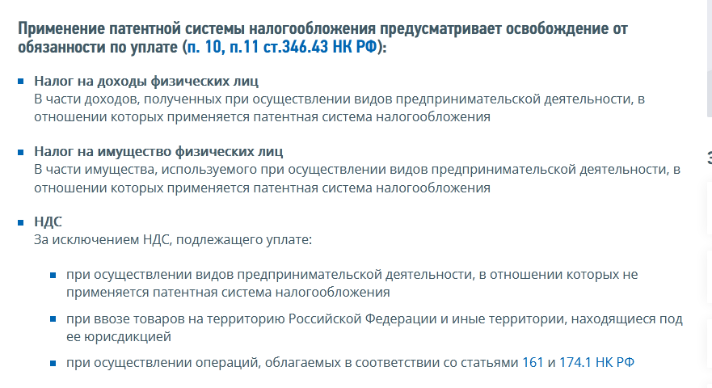
При использовании патентной системы предприниматели освобождаются:

Slide 54
Объект налогообложения (ст. 346.47 НК РФ)
потенциально возможный к получению годовой доход индивидуального предпринимателя по соответствующему виду предпринимательской деятельности, установленный законом субъекта Российской Федерации.

Slide 55
Налоговая база (п. 1 ст. 346.48 НК РФ)
денежное выражение потенциально возможного к получению индивидуальным предпринимателем годового дохода по виду предпринимательской деятельности, в отношении которого применяется патентная система налогообложения в соответствии с гл. 26.5 НК РФ, устанавливаемого на календарный год законом субъекта Российской Федерации.

Slide 56
Потенциально возможный к получению годовой доход устанавливается законами субъектов Российской Федерации (п. п. 7, 8 ст. 346.43 НК РФ)

Slide 57
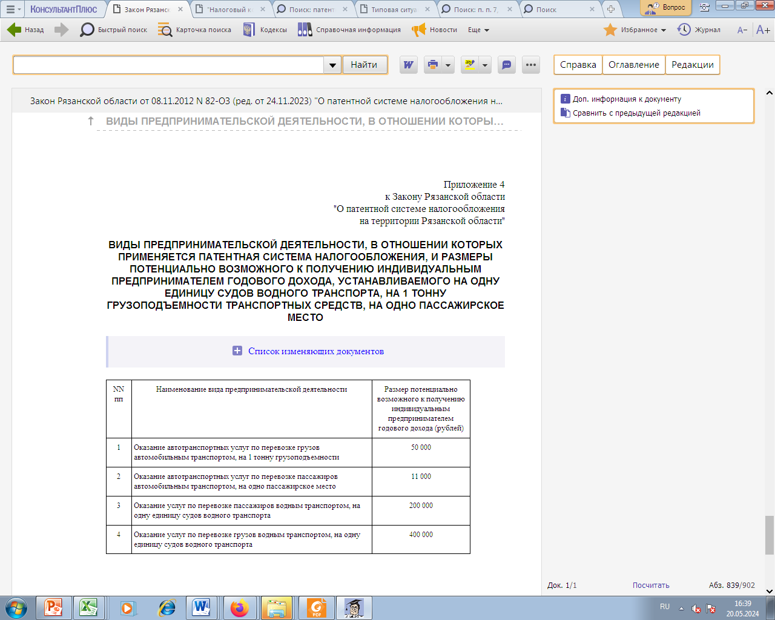
Пример:

Slide 58
Ставка налога (ст. 346.50 НК РФ)
6%.

Slide 59
Налоговый период (п. 1 ст. 346.49 НК РФ)
календарный год.
в силу п. 5 ст. 346.45 НК РФ патент выдается по выбору индивидуального предпринимателя на период от одного до двенадцати месяцев включительно в пределах календарного года. Соответственно, на основании п. 2 ст. 346.49 НК РФ, если патент выдан на срок менее календарного года, налоговым периодом признается срок, на который выдан патент.

Slide 60
Срок уплаты налога (п. 2 ст. 346.51 НК РФ)
1) если патент получен на срок до шести месяцев, - в размере полной суммы налога в срок не позднее срока окончания действия патента;
2) если патент получен на срок от шести месяцев до календарного года:
- в размере одной трети суммы налога в срок не позднее девяноста календарных дней после начала действия патента;
- в размере двух третей суммы налога в срок не позднее срока окончания действия патента.

Slide 61
Налоговая декларация
не предусмотрена (ст. 346.52 НК РФ)

Slide 62
Вопрос 5.
Система налогообложения при выполнении соглашений о разделе продукции (СРП), ее особенности

Slide 63
Система налогообложения при выполнении соглашений о разделе продукции (СРП)
урегулирована гл. 26.4 НК РФ, которая действует с 10 июня 2003 г.
Некоторые нормы, регламентирующие данную систему налогообложения, также содержатся в Федеральном законе от 30 декабря 1995 г. N 225-ФЗ "О соглашениях о разделе продукции".

Slide 64
Налоговый режим в виде СРП
устанавливает особые правила налогообложения при добыче полезных ископаемых лицами, заключившими СРП.
подлежащие уплате налоги прямо предусмотрены в гл. 26.4 НК РФ (перечень федеральных налогов сокращен по сравнению со ст. 13 НК РФ), а сами налоги исчисляются с существенными особенностями.

Slide 65
Возмездность налогов, уплачивваемых в рамках СРП
Налогоплательщик может возместить расходы на уплату им некоторых налогов за счет увеличения своей доли в подлежащей разделу продукции.

Slide 66
Соглашение о разделе продукции
Является договором, в соответствии с которым Российская Федерация предоставляет субъекту предпринимательской деятельности (далее - инвестор) на возмездной основе и на определенный срок исключительные права на поиски, разведку, добычу минерального сырья на участке недр, указанном в соглашении, и на ведение связанных с этим работ, а инвестор обязуется осуществить проведение указанных работ за свой счет и на свой риск.
Соглашение определяет все необходимые условия, связанные с пользованием недрами, в том числе условия и порядок раздела произведенной продукции между сторонами соглашения в соответствии с положениями данного Федерального закона.

Slide 67
Сейчас в России реально действуют только три соглашения о разделе продукции. Два из них - "Сахалин-1" и "Сахалин-2" - являются проектами освоения Сахалинского шельфа, третье соглашение представляет собой проект освоения Харьягинского месторождения, расположенного в Ненецком автономном округе.

Slide 68
Термины, используемые в рамках СРП
инвестор - юридическое лицо или создаваемое на основе договора о совместной деятельности и не имеющее статуса юридического лица объединение юридических лиц, осуществляющее вложение собственных заемных или привлеченных средств (имущества и (или) имущественных прав) в поиск, разведку и добычу минерального сырья и являющееся пользователем недр на условиях СРП;
раздел продукции - раздел между государством и инвестором произведенной продукции в натуральном и (или) стоимостном выражении в соответствии с Федеральным законом "О соглашениях о разделе продукции";
прибыльная продукция - произведенная за отчетный (налоговый) период при выполнении соглашения продукция за вычетом части продукции, стоимостный эквивалент которой используется для уплаты НДПИ, и компенсационной продукции;
компенсационная продукция - часть произведенной при выполнении соглашения продукции, которая не должна превышать 75% общего количества произведенной продукции, а при добыче на континентальном шельфе Российской Федерации - 90% общего количества произведенной продукции, передаваемой в собственность инвестора для возмещения понесенных им расходов (возмещаемые расходы), состав которых устанавливается соглашением в соответствии с гл. 26.4 НК РФ.

Slide 69
Налогоплательщики (п. 1 ст. 346.36 НК РФ)
признаются организации, являющиеся инвесторами соглашения в соответствии с Федеральным законом "О соглашениях о разделе продукции".
Инвестору после раздела достается компенсационная продукция и соответствующая часть прибыльной продукции.

Slide 70
Виды раздела продукции
традиционный раздел
прямой раздел

Slide 71
При традиционном разделе
1. инвестор уплачивает следующие налоги и сборы:
– налог на добавленную стоимость;
– налог на прибыль организаций;
– налог на добычу полезных ископаемых;
– платежи за пользование природными ресурсами;
– плату за негативное воздействие на окружающую среду;
– водный налог;
– государственную пошлину;
– таможенные сборы;
– земельный налог;
– акциз.
Инвестор освобождается от уплаты региональных и местных налогов и сборов по решению соответствующего законодательного органа региона или представительного органа местного самоуправления. Освобождение от уплаты транспортного налога и налога на имущество организаций предоставляется только в части транспортных средств и основных средств, используемых для осуществления деятельности, предусмотренной соглашениями о разделе продукции.
Суммы, уплаченных инвестором НДС, платежей за пользование природными ресурсами, водного налога, государственной пошлины, таможенных сборов, земельного налога, акциза, а также суммы платы за негативное воздействие на окружающую среду подлежат возмещению инвестору.
Таким образом, находясь на этом специальном налоговом режиме, по факту налогоплательщик уплачивает только:
– налог на прибыль организаций;
– налог на добычу полезных ископаемых.
Все остальные налоги, даже уплаченные налогоплательщиком, подлежат возмещению.

Slide 72
При прямом разделе
2. При выполнении соглашения, предусматривающего условия раздела произведенной продукции в соответствии с 2 вариантом раздела, инвестор уплачивает следующие налоги и сборы:
– государственную пошлину;
– таможенные сборы;
– налог на добавленную стоимость;
– плату за негативное воздействие на окружающую среду.
Инвестор освобождается от уплаты региональных и местных налогов и сборов по решению соответствующего законодательного органа региона или представительного органа местного самоуправления.
При выполнении соглашения объект налогообложения, налоговая база, налоговый период, налоговая ставка и порядок исчисления налога в отношении налогов, уплачиваемых инвестором, при применении специального налогового режима определяются с учетом особенностей, предусмотренных положениями гл. 26.4 НК РФ, действующими на дату вступления соглашения в силу.

Slide 73
В ст. ст. 346.37 - 346.40 НК РФ специально урегулированы особенности исчисления и уплаты НДПИ, налога на прибыль организаций, НДС, а также представления налоговых деклараций. Статьи 346.41 и 346.42 предусматривают особенности учета налогоплательщиков при выполнении СРП, а также особенности хранения налогоплательщиком документов и проведения выездных налоговых проверок.

Slide 74
Вопрос 6.
Правонарушения, совершаемые при применении специальных налоговых режимов, и борьба ФНС и ОВД с ними

Slide 75
Применение специальных налоговых режимов является одним из способов получения налоговой выгоды и наиболее привлекательной сферой для совершения налоговых правонарушений и преступлений.

Slide 76
Основные типичные схемы уклонения от уплаты налогов с использованием специальных режимов налогообложения:
перевод части работников в организацию с одним из спецрежимов
фиктивная передача имущества в аренду,
использование организации на спецрежиме в качестве посредника при проведении различных сделок

Slide 77
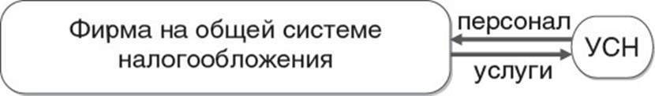
Перевод персонала на УСН
Работники фирмы увольняются и устраиваются в организацию, работающую на УСН, которая затем оказывает услуги этой компании. В результате происходит экономия на страховых взносах: вместо максимальной ставки 30% у вспомогательной фирмы-«упрощенца» при применении льготного тарифа она составит 20%.

Slide 78
Сдача в аренду своего имущества
Организация на УСН покупает основные средства и передает их в аренду фирме на общем режиме налогообложения. Эта схема позволяет экономить на налоге на имущество, потому что компания на УСН данный налог не уплачивает. У налогоплательщика на общем режиме эта схема позволяет снизить налог на прибыль, поскольку арендные платежи можно учесть в составе расходов.

Slide 79
Использование посредника на УСН
Торговая компания закупает для своей деятельности товары, а их покупную стоимость включает в расходы, уменьшающие налогооблагаемый доход. Далее товары передаются для реализации комиссионеру – фирме, применяющей УСН. При этом налог комиссионера-посредника с полученного дохода (вознаграждения) составит всего лишь 6%, а если бы компания (комитент) не уменьшила свой доход на сумму этого вознаграждения, то пришлось бы начислить налог на прибыль по ставке 20%.

Slide 80
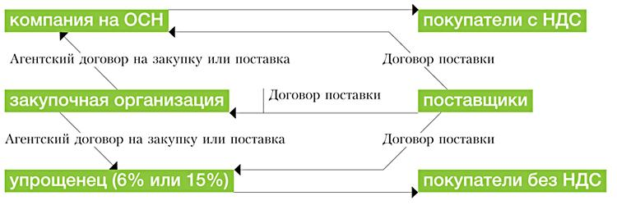
родажа товаров через закупочную организацию

Slide 81
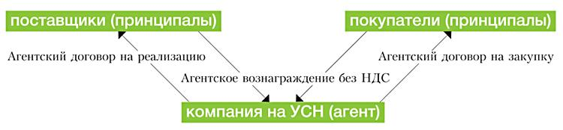
Посредническая схема в опте

Slide 82
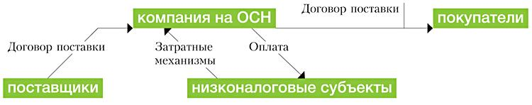
Использование затратных механизмов для снижения налогов

Slide 83
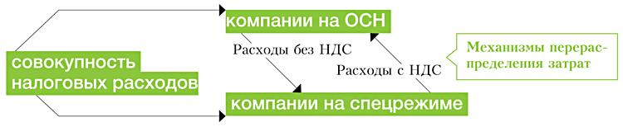
Перевод безэндээсных затрат на неплательщиков НДС

Slide 84
Умышленность совершения налогового правонарушения
– это совокупность действий, направленных на построение искаженных, искусственных договорных отношений, имитация реальной экономической деятельности подставных лиц (фирмы-однодневки). Налоговое правонарушение признается совершенным умышленно, если лицо, его совершившее, осознавало противоправный характер своих действий, желало либо сознательно допускало наступление вредных последствий таких действий (бездействия).

Slide 85
К прямым доказательствам наличия умысла относятся:
показания свидетелей;
наличие изъятых документов, раскрывающих фактические намерения лица и их реализацию (записи, документы или файлы «черной бухгалтерии»);
видео- и аудиозаписи;
результаты прослушивания телефонных и иных переговоров.

Slide 86
Признаки незаконных схем:
1) проведение взаимосвязанных операций с противоположными целями в один и тот же день (действие расценивается как подозрительное, если оно сопровождается общими учредителями, адресом, счетами в одном банке и иными схожими признаками);
2) регистрация юридических лиц по потерянным паспортам,
3) небольшое время существования компаний-поставщиков, отсутствие контрагентов по обозначенным адресам;
4) использование в ходе расчетов векселей, зачетов, счетов третьих лиц; бартер и иные нефинансовые формы расчета;
5) отсутствие финансовой выгоды в сделке; наличие «нулевых» деклараций;
6) займы без процентов,
7) внезапная смена экономических показателей в отчетах и иные нетипичные условия;
8) дисбаланс между объемами производства и закупки или продажи , расходами и иными финансовыми данными;
10) наличие других фактических неточностей и несоответствий

Slide 87
Выявление схемы ухода от налогов:
1) опрос руководителей, лиц, ответственных за исполнение и принимающих товары (работы, услуги), а также бухгалтеров организации-налогоплательщика и его контрагентов об обстоятельствах заключения и исполнения сомнительного договора;
2) истребование первичные документы, подтверждающие сомнительные финансово-хозяйственные операции, в том числе и необязательные (переписка, заявки, протоколы совещаний, складские книги, журналы въезда и выезда, журналы выдачи пропусков и др.);
3) анализ документы и сопоставляют данные с целью поиска несоответствий, например: в договоре (либо приложениях к нему) количество товара может быть указано в штуках, тогда как в счетах-фактурах и товарных накладных – в тоннах. Также сверяются идентичность первичных бухгалтерских документов, при необходимости могут назначить и провести почерковедческую экспертизу;
4) в случае установления в числе контрагентов налогоплательщика организаций, относящихся к группе риска (фирмы-однодневки, аффилированные организации), проводят комплекс мероприятий, направленных на связь указанных организаций (лиц, причастных к их деятельности) с должностными лицами организации-налогоплательщика;
5) в случае с доказательствами аффилированности иностранных партнеров проверяются сведения о физических лицах, представляющих интересы иностранных компаний на территории России, зачастую это номинальные директора, которые даже не пересекали границу РФ. Налоговики запрашивают сведения об операциях иностранных партнеров в Центробанке РФ и Росфинмониторинге. Вся эта схема направлена на выявление конечного бенефициара и реальной цели сделок;
6) проводение обыски помещений с целью поиска печатей фирмы-однодневки, бланков аффилированных организаций, флешнакопителей, серверов, токенов, рутокенов и т.д.);
7) выявление фактов того, что контрагент не мог самостоятельно выполнить сделку (поставить товар) и выявляют производителя товара, реального поставщика или подрядчика услуг, имелось ли складское помещение, и анализируется движение товара, как фактическое, так и в бухгалтерском учете;
8) для производителей товара анализ объемы поставок и реальные мощности производства.

